Slide 1
«В гостях у мастерицы»
Подготовила и провела:
Пахомова С.П. воспитатель
Высшей квалификационной категории

Slide 2
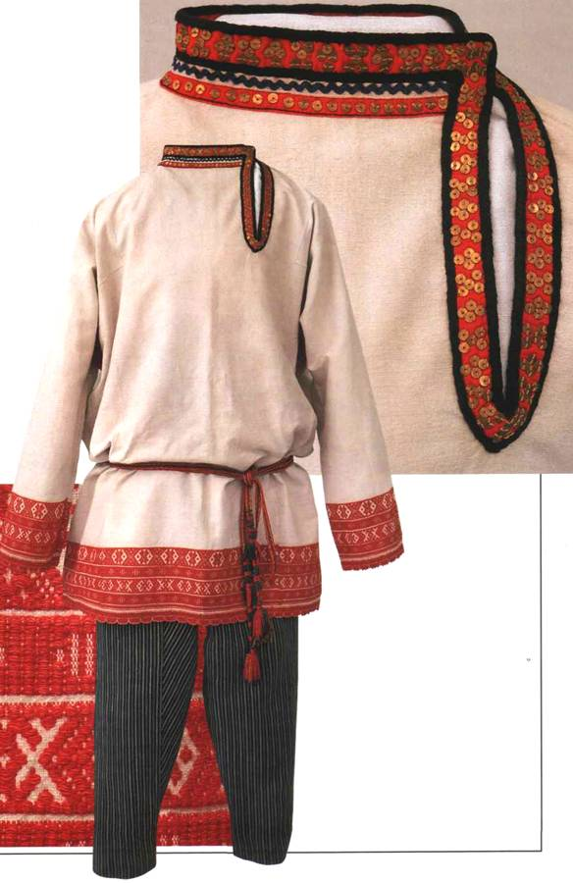
Мужской костюм

Slide 3
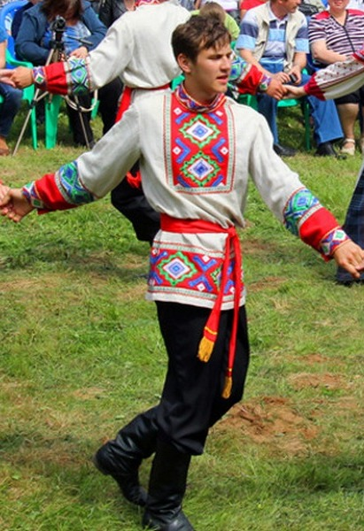
Праздничный костюм

Slide 4
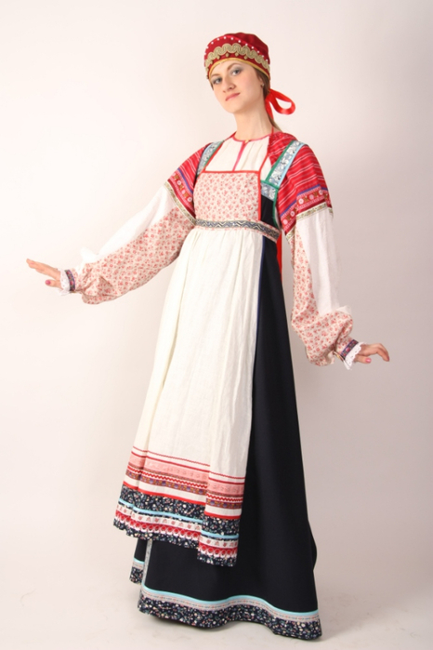
Домашняя одежда

Slide 5
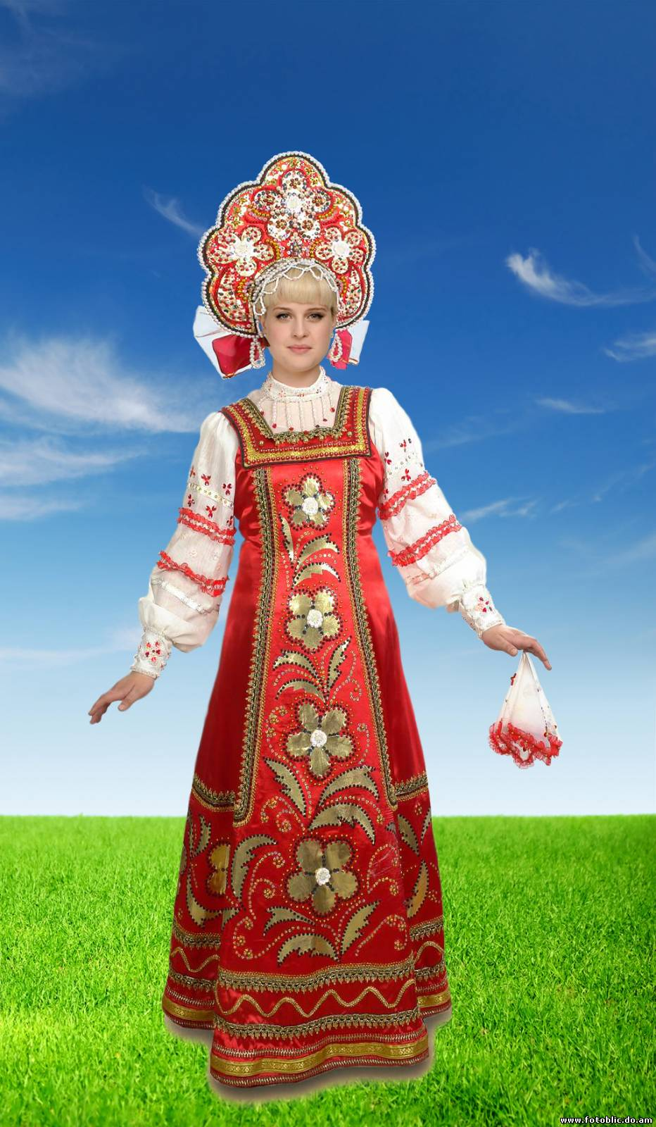
Праздничная одежда

Slide 6
